Slide 1




Slide 2

Book Share

Slide 3






Почему Telegram?
Всегда под рукой
Потому что Telegram

Slide 4
Не баг, а фича
Книжная социальная сеть?
-Новости
-Друзья(under construction)
Гео-таргетинг?
-Фильтрация новостей/запросов
по локации

Slide 5
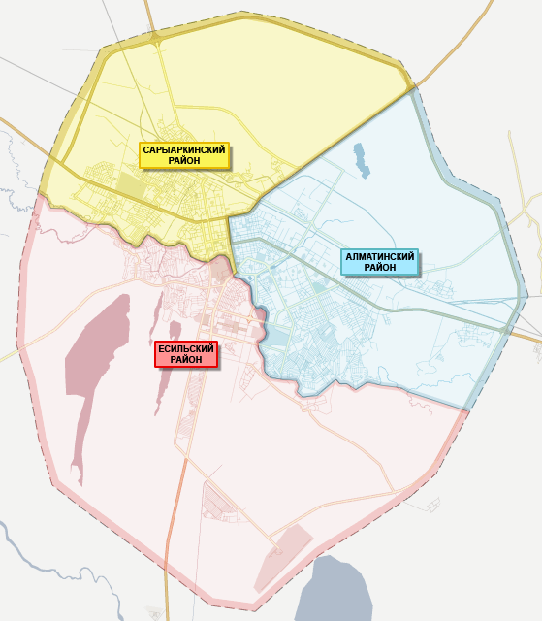
SHARE
SHARE
SHARE
SHARE

Slide 6
Все, конечно, круто, но зачем?
Друзья – чтобы стрелять книги
Гео-позиционирование – чтобы не было спама

Slide 7


ОЧЕНЬ ПРОШУ - БЕЗ ТРОЛЛЕЙ!
Меньше слов! Больше теста!
Бот
@epam_booksharebot
Канал
@epam_bookshare

Slide 8
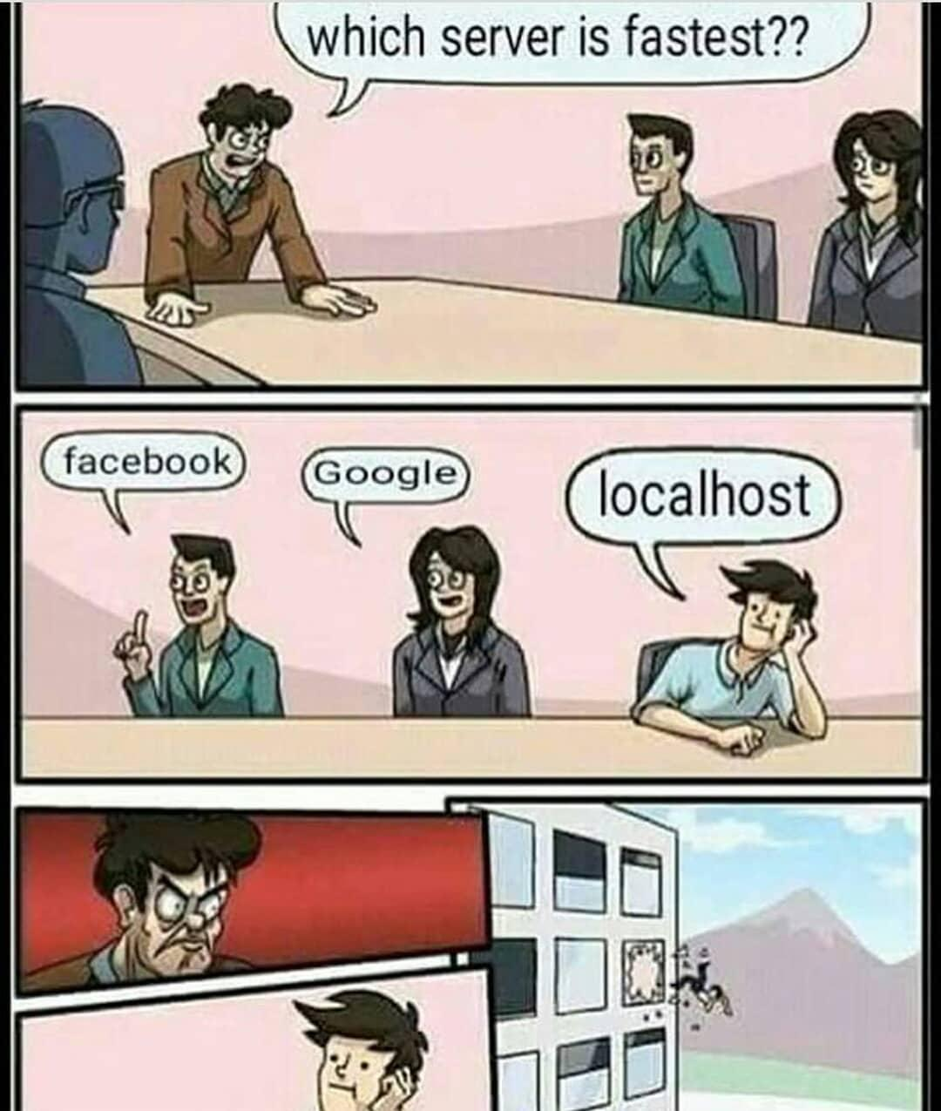
Хотел как надо, получилось как всегда ¯\_(ツ)_/¯

